Slide 1
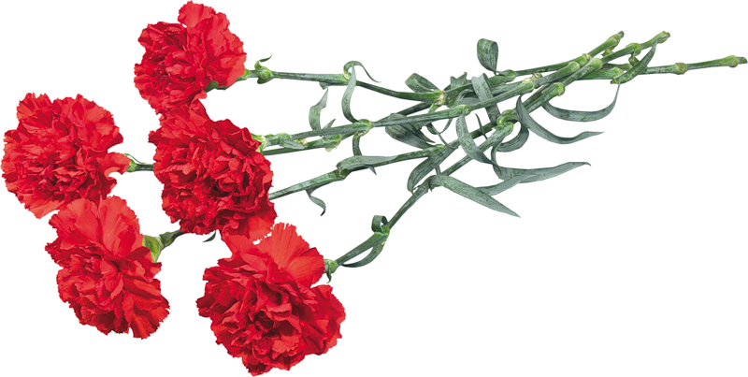
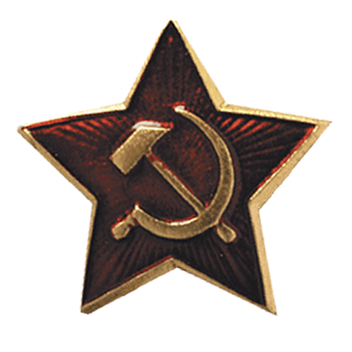
Муниципальное дошкольное образовательное учреждение
Детский сад №63 «Звездочка» г. Волжского Волгоградской области
СТАЛИНГРАДСКАЯ
БИТВА
Подготовила: воспитатель
Александрова М.Ю.
Волжский 2023

Slide 2
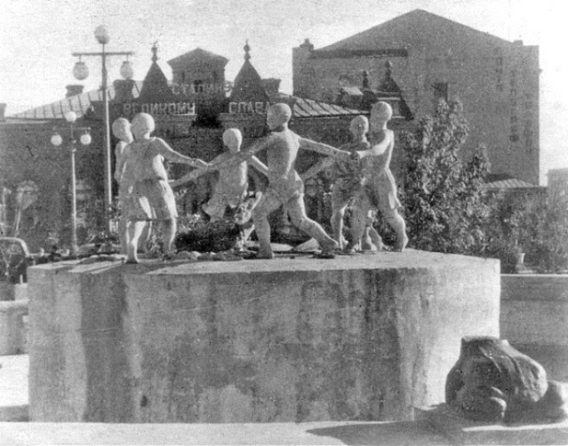
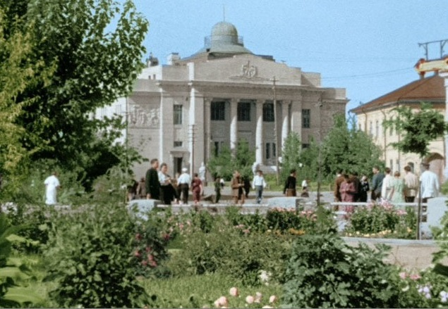
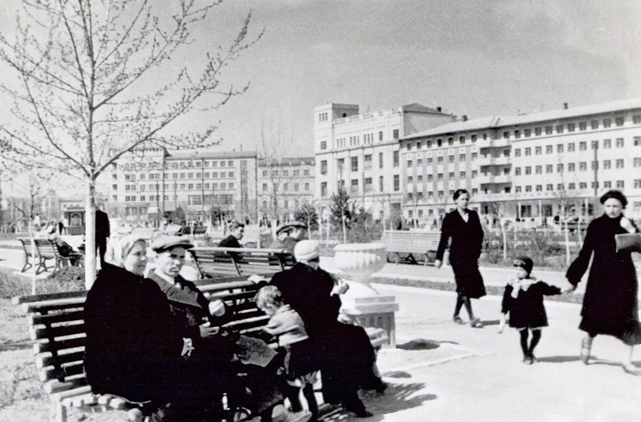
СТАЛИНГРАД – город, раскинувшийся на правом
берегу Волги. Теперь этот город называют Волгоградом.

Slide 3
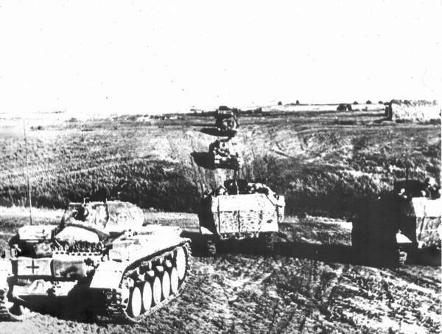
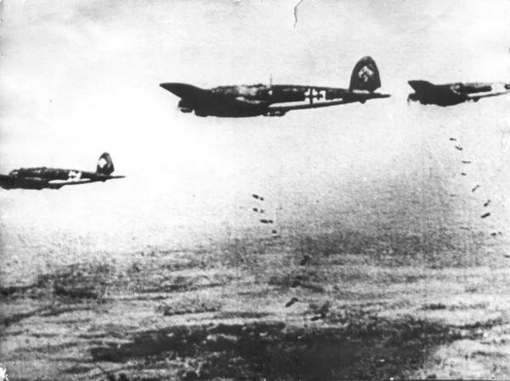
Во время Великой Отечественной войны,
в августе 1942 г. в Сталинград ворвались фашистские танки,
а за ними шла вражеская пехота. Над городом, словно
хищные птицы, кружили бомбардировщики.
Они сбрасывали на дома тысячи бомб.
Так началось наступление на Сталинград.

Slide 4
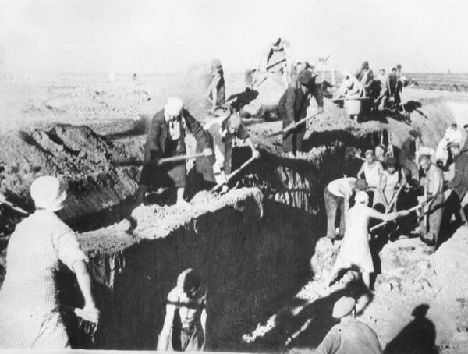
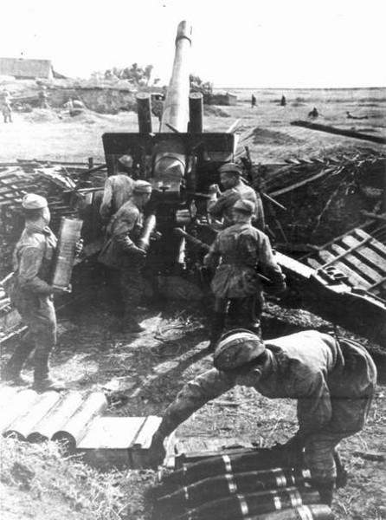
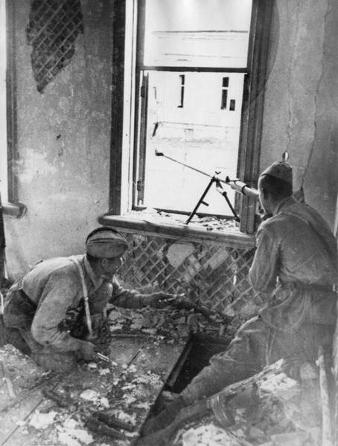
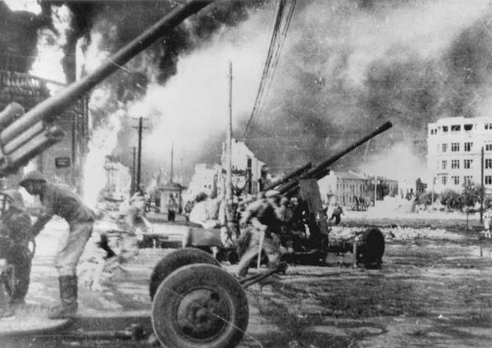
Фашистов встретило героическое сопротивление нашей армии.

Slide 5
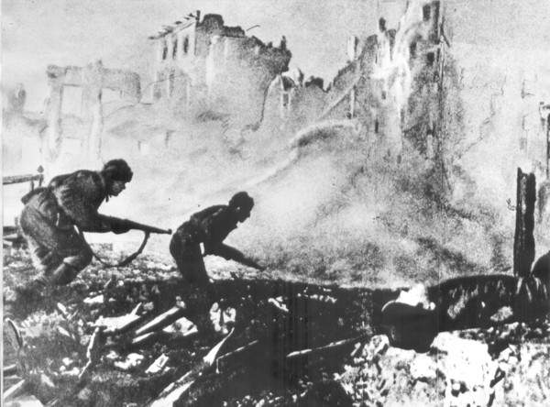
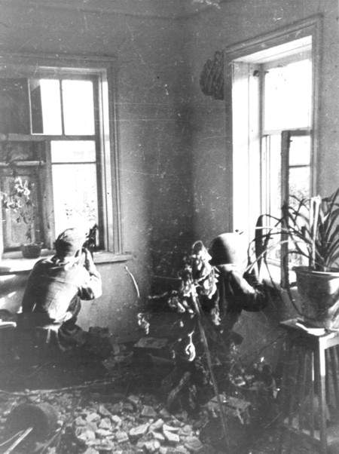
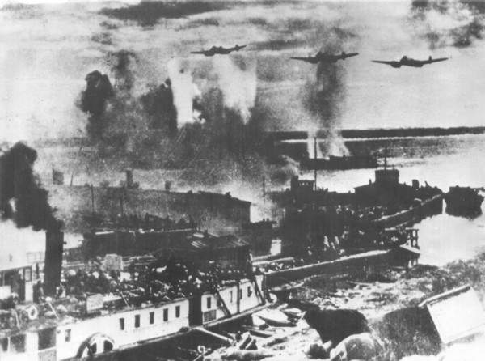
Город постепенно превращался в груду развалин. Наши пехотинцы, танкисты, артиллеристы сражались за каждый дом.

Slide 6
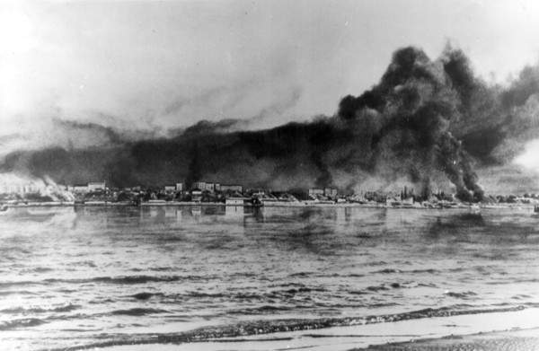
«Пламя пожаров поднималось на несколько сот метров. Фашистские самолеты пролетали над головой. Не только земля, но и небо дрожало от разрывов. Здания рушились, падали стены, коробилось железо», - так писал об этих днях генерал-полковник Александр Родимцев.

Slide 7
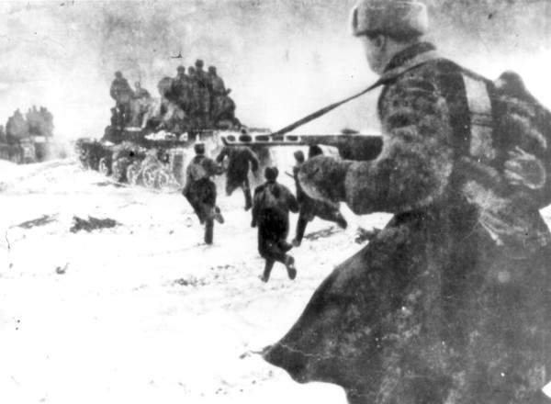
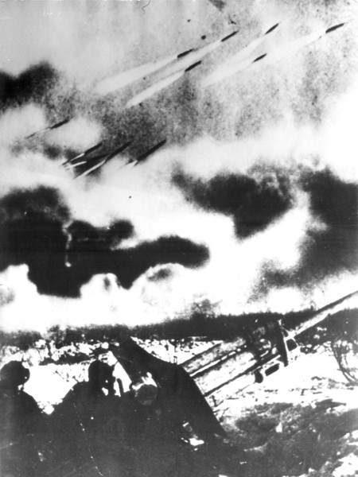
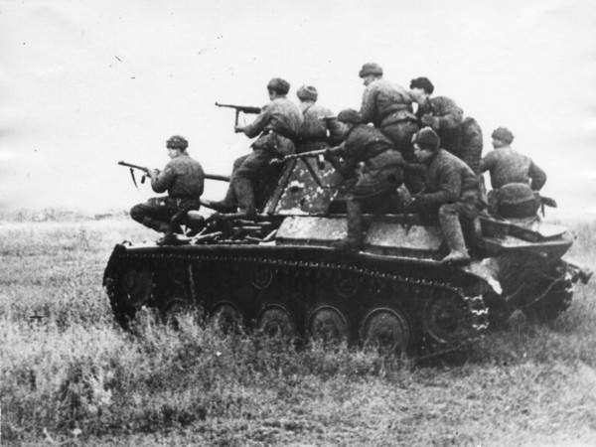
19 ноября 1942 г.
Красная Армия
в районе Сталинграда нанесла фашистам сокрушительный удар. Наши войска перешли
в наступление.

Slide 8
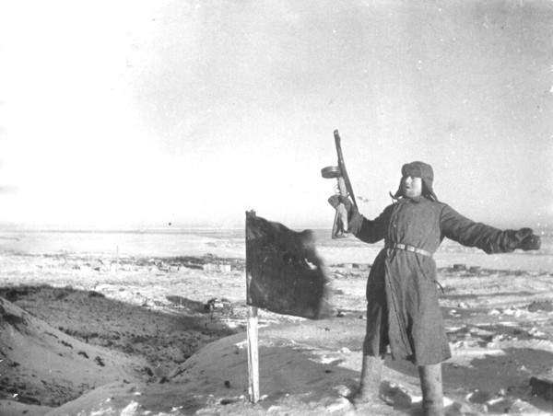
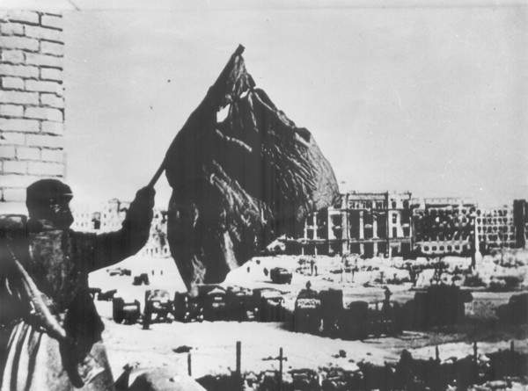
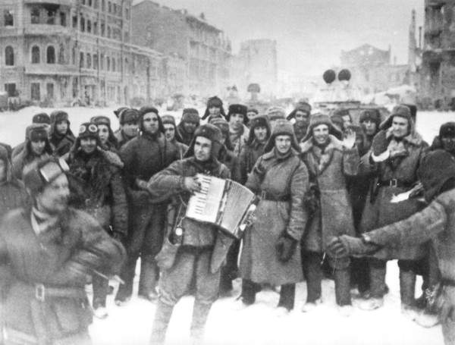
2 февраля 1943 г. Битва за Сталинград завершилась победой нашего народа. Фашистские солдаты сдались в плен.

Slide 9
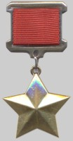
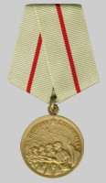
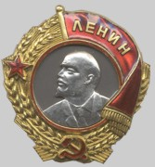
Сталинградская битва длилась 200 дней и ночей
С 17 июля 1942 г. по 2 февраля 1943 г.
1 мая 1945 г. в приказе Верховного Главнокомандующего И.В. Сталина г. Сталинград назван в числе первых городов-героев. Указом Президиума Верховного Совета СССР от 8 мая 1965 года за выдающиеся заслуги перед Родиной, мужество и героизм, проявленные трудящимися города в годы Великой Отечественной войны, городу-герою Волгограду были вручены орден Ленина и медаль "Золотая Звезда".

Slide 10
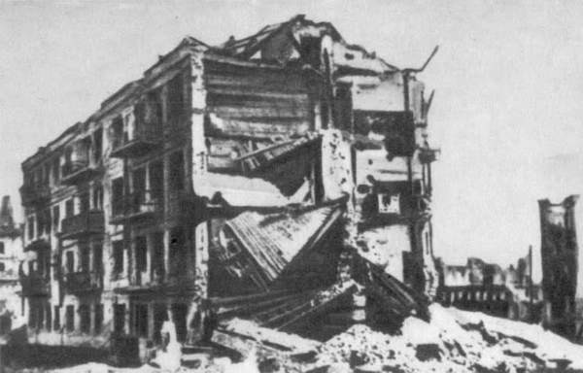
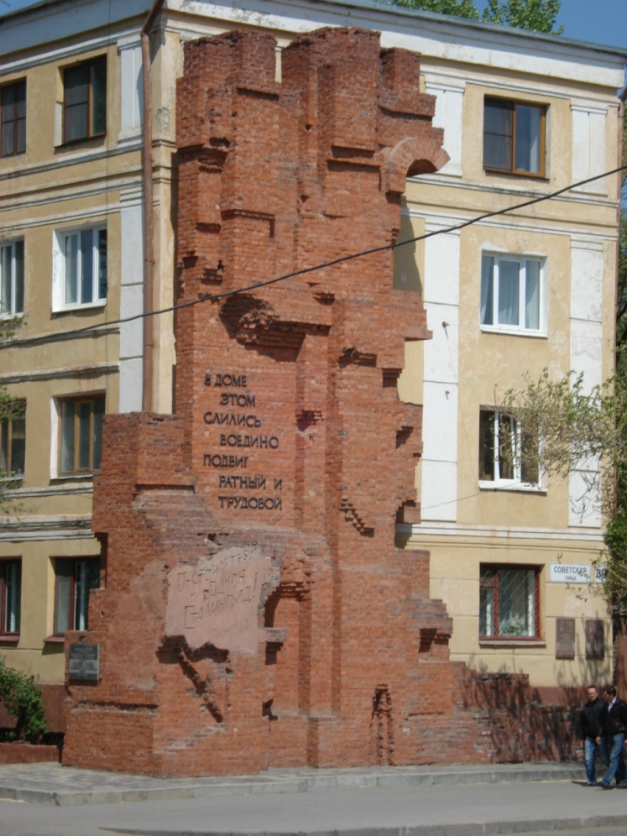
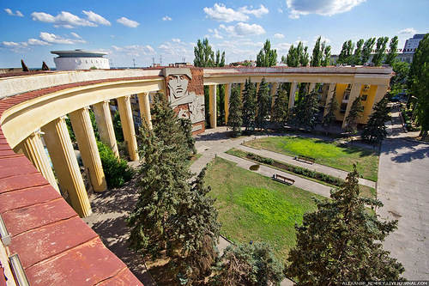
"Дом Павлова"

Slide 11
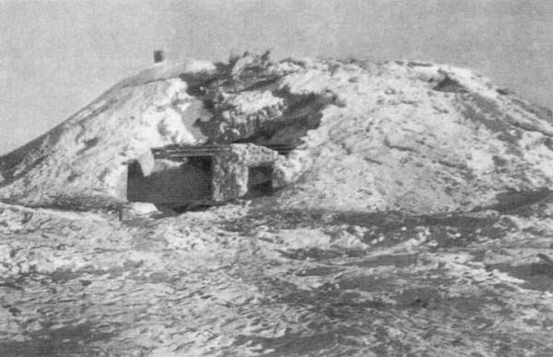
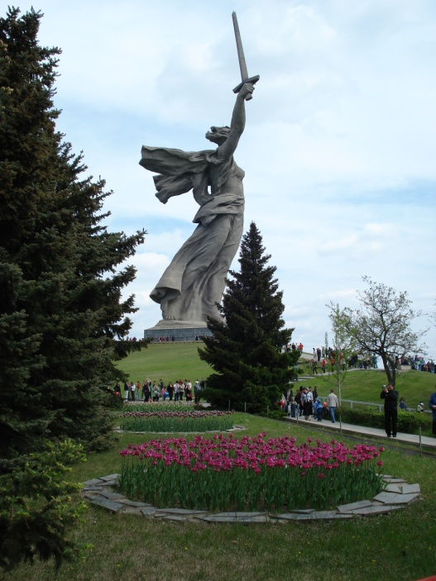
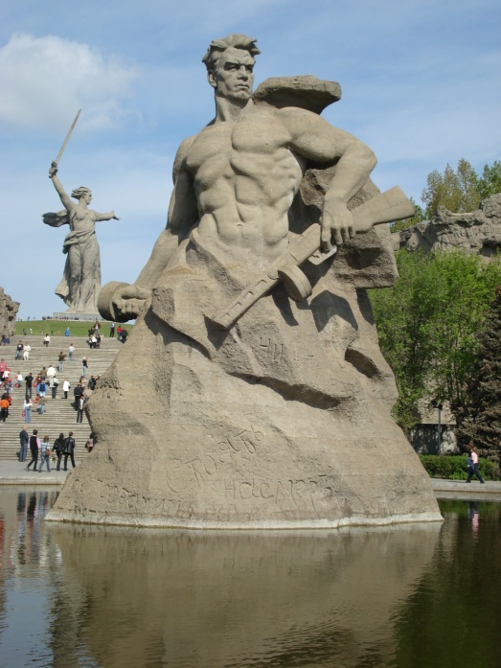

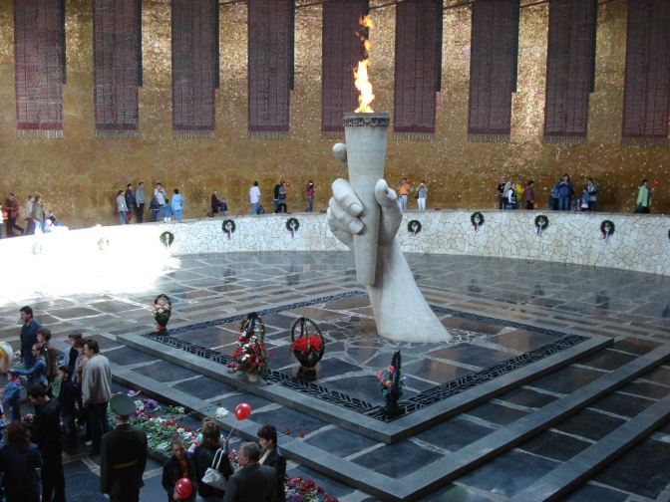
Историко-мемориальный комплекс
"Героям Сталинградской битвы".

Slide 12
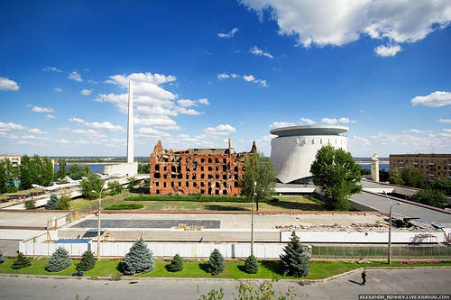
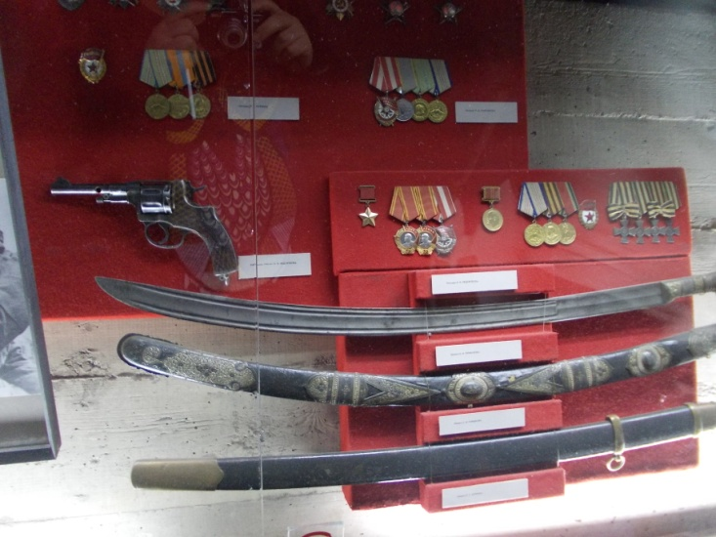
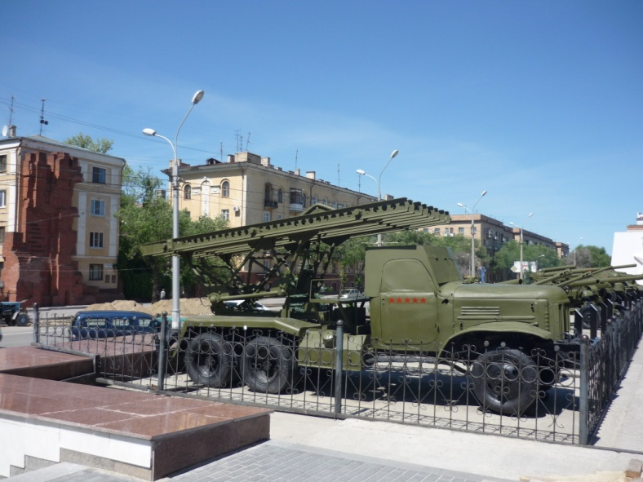
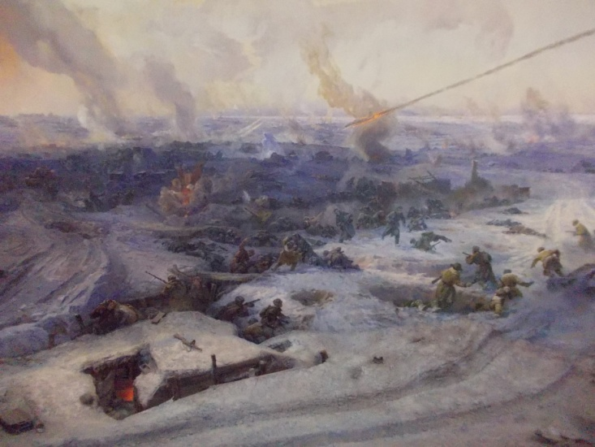
Музей - панорама"Сталинградская битва"

